Slide 1
GoogleWorkspace パスワード変更①／２ （パスワードの大切さ 中学校 編）
パスワード変更指導用資料（中学校版）
なりすまし等の不正な利用を防ぐために
GoogleWorkspaceのパスワードを変更しましょう。

Slide 2
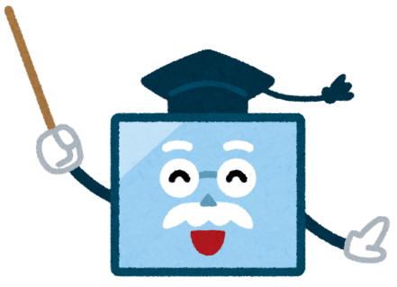
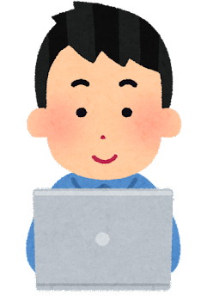
IDとパスワードはどういったもの？
IDとパスワードは
個人を特定するのに
必要な物です
パスワードは
家の鍵のような役割を
果たすものだね
とても大切なものだから
人には見せたり、知らせたりしては
いけないものだよね

Slide 3
IDとパスワードを大切に扱わないと どんな危険があるか。
動画を見ながら考えてみましょう。
事例で学ぶネットモラル A-３１「ブログとパスワード」を視聴
https://net-moral.hirokyou.net/netmoral/movie/stream/a-31/a-31.html
※視聴には「事例で学ぶネットモラル」の先生用ID、パスワードが必要です。
御確認の上、授業の実施をお願いします。

Slide 4
動画からわかること
パスワードは
人に見られないように
気をつける
他の人のID・パスワードを使うことは犯罪！
絶対に使わない

Slide 5
パスワードの大切さを学ぶことのできる おすすめ動画リスト
「ネット社会の歩き方」
１０１ みんなで使うものだから（小学生・中学生）（5:56）
http://www2.japet.or.jp/net-walk/anime/movie.html?id=101
９７ ～パスワード～自分の大切なものを守る『鍵』（小学生・中学生）（7:07）
http://www2.japet.or.jp/net-walk/anime/movie.html?id=97
５２ セキュリティのコツ（中学生・高校生）（4:34）
http://www2.japet.or.jp/net-walk/anime/movie.html?id=52
２８ 他人になりすまして（小学生）（2:54）
http://www2.japet.or.jp/net-walk/anime/movie.html?id=28
「文部科学省」情報社会の新たな問題を考えるための教材
教材⑪パスワードについて考えよう（導入編２）（4:55）
https://www.youtube.com/watch?v=pMIdT8gSvb0&list=PLGpGsGZ3lmbAOd2f-4u_Mx-BCn13GywDI&index=36
教材⑪パスワードについて考えよう（解説編２）（4:49）
https://www.youtube.com/watch?v=z0kpWONFqEE&list=PLGpGsGZ3lmbAOd2f-4u_Mx-BCn13GywDI&index=38

Slide 6
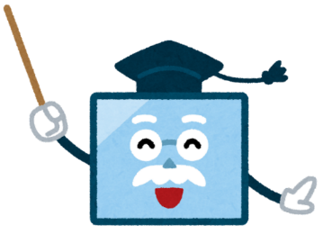
新しいパスワードを考えましょう
８文字以上
数字とアルファベット
自分のパスワードを考えて
○○に
メモしてみましょう
大文字や小文字
自分に関連する数字や文字
簡単な単語
単純なもの

Slide 7
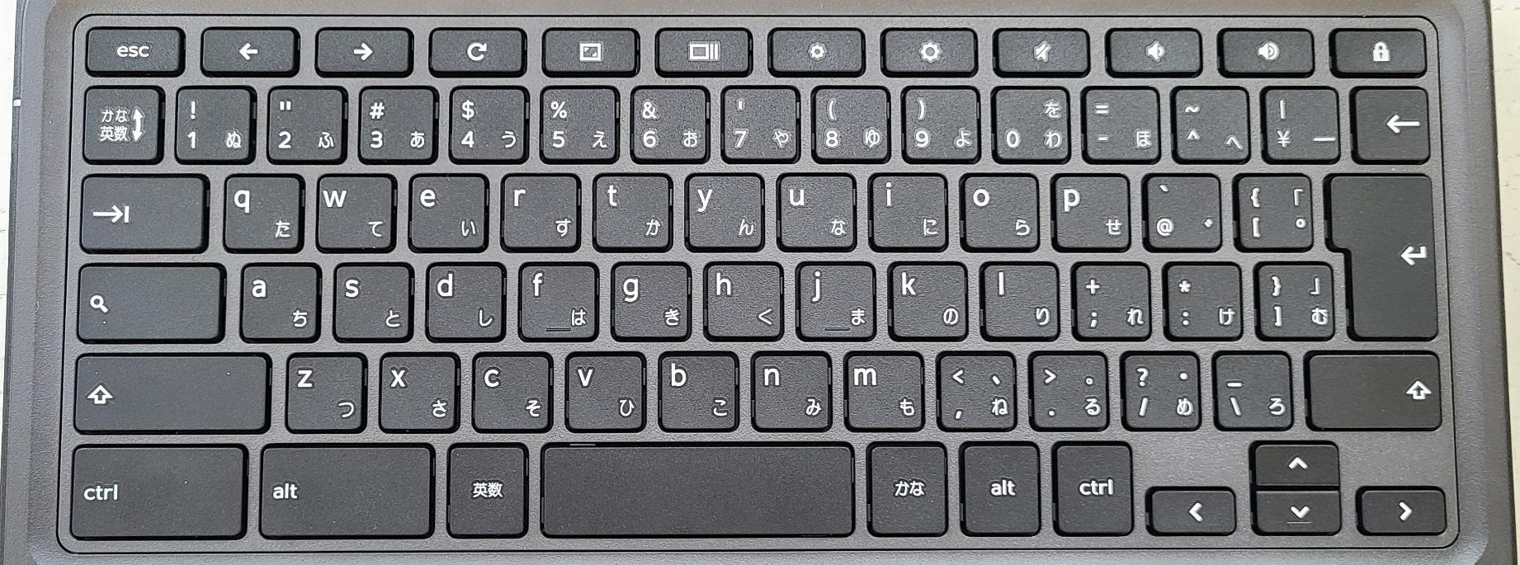
大文字の入力は
［⇑＋アルファベットキー］

Slide 8
GoogleWorkspace パスワード変更②／２ （パスワード変更 中学校 編）
なりすまし等の不正な利用を防ぐために
GoogleWorkspaceのパスワードを変更しましょう。

Slide 9
新しいパスワードの確認をしましょう
８文字以上
数字とアルファベット大文字や小文字
自分の考えたパスワードの
確認をしましょう
大文字や小文字
自分に関連する数字や文字
簡単な単語
短く単純なもの

Slide 10
実際に
新しいパスワードを
登録していきましょう

Slide 11
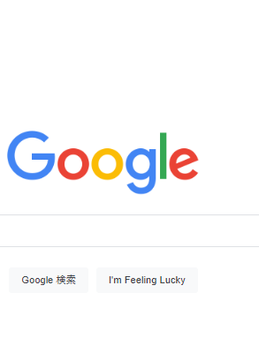
パスワード変更の方法
Googleのトップ画面から『アイコン』をタップしましょう

Slide 12
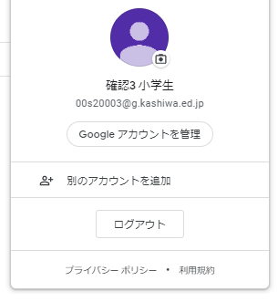
パスワード変更の方法
『Googleアカウントを管理』をタップしましょう

Slide 13
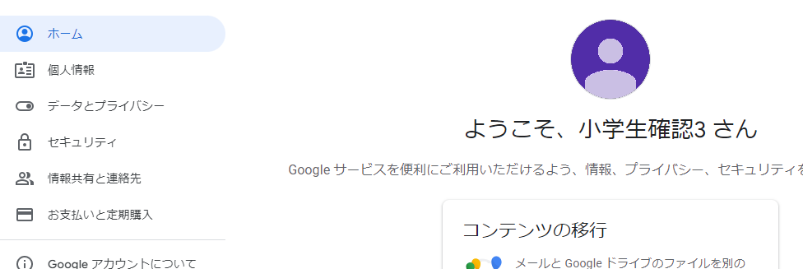
パスワード変更の方法
『セキュリティ』をタップしましょう

Slide 14
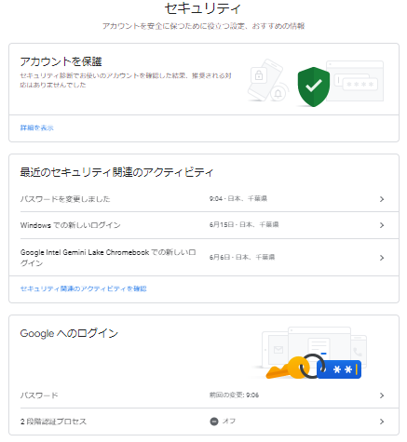
パスワード変更の方法
Googleへログインの『パスワード』をタップしましょう

Slide 15
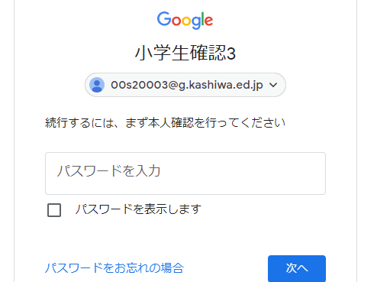
パスワード変更の方法
本人確認のパスワードを求められるので、
今までのパスワードを入力しましょう

Slide 16
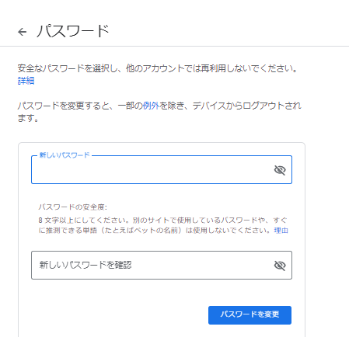
パスワード変更の方法
新しいパスワードを入力します
①新しいパスワードを入力します
②新しいパスワードを再度入力します
③『パスワードを変更』をクリック

Slide 17
パスワード変更の方法
以上でパスワードの変更は終了です。
パスワードは
他の人に知られたり、忘れたりすることがないよう
きちんと自己管理をしましょう

Slide 18
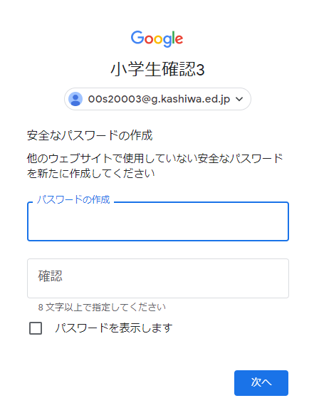
もしパスワードを忘れてしまったら
すぐに担任の先生に報告し、共通パスワード「Kashi-02」に設定してもらいましょう。
再度ログインすると新しいパスワードの入力が求められます。再度設定し 忘れないよう自分でしっかり管理をしましょう。

